Slide 1
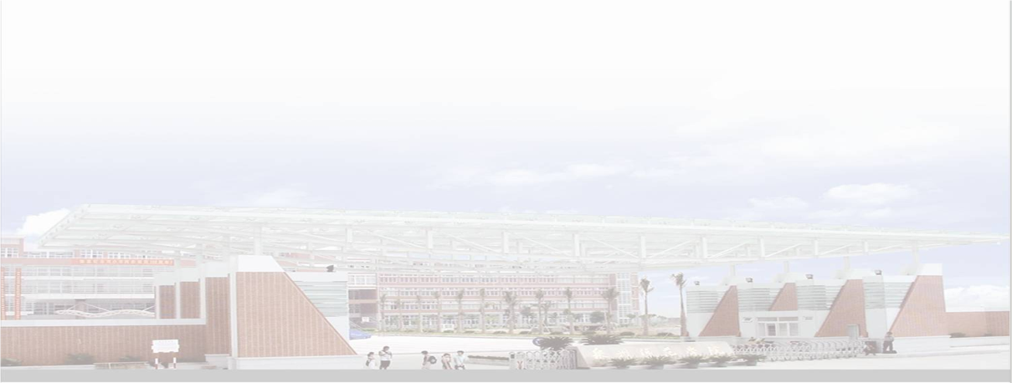


警 钟 长 鸣
（第一辑）
——实验室安全知识系列案例分析
资产与实验室管理处
2025年4月

Slide 2

近年来，随着社会的发展，我国高等教育进入了大众化阶段，高校实验室安全事故时有发生，这不仅严重威胁师生的生命财产安全，而且扰乱了学校正常的教学科研秩序，影响了社会的和谐稳定。从已发生的一些实验室安全事故分析可知，事故很可怕，但事故不会无缘无故发生，根据相关调查结果，大学实验室安全事故90%是由人为因素造成的，因此，事故是可防、可控的，人防大于物防、技防。
以案为鉴，希望广大师生能从高校实验室安全典型案例中，汲取教训，增强安全意识和掌握相关的安全知识，做到“风险记在心、隐患能发现、操作必规范、事情可处置”， 安全顺利完成实验活动，减少实验室安全事故的发生，把安全事故造成的伤害程度降到最小。

Slide 3
 案例1. 广州某大学实验室烧瓶炸裂事故
时间: 2021 年 7 月 27 日
事故经过：广州某大学药学院 505 实验室在清理通风柜时发现之前毕业生遗留在烧瓶内的未知白色固体，一博士研究生用水冲洗时发生炸裂,炸裂产生的玻璃碎片刺破该生手臂动脉血管,在场同学和老师及时施救，120救护车将受伤学生送至广东省中医院大学城医院进行处理后经医院协调转至广州和平骨科医院(原广州和平手外科医院),经治疗后该生伤情得到控制，无生命危险。
事故原因：经与505实验室负责老师沟通，导致炸裂的未知白色固体中可能含有氢化钠或氢化钙，遇水发生剧烈反应而炸裂。

Slide 4
案例警示
（1）实验室开展自査并对学生进行安全培训，完成自査和培训后方可开展实验。
（2）危险化学品存放需设置明显的安全标识，并且有完整的标签。
（3）健全化学品使用管理制度，防止取而不还。
（4）规范危险废弃的处置流程，严禁私自处置不明化学试剂。

Slide 5
 案例2. 上海某高校实验室爆炸事故
时间: 2016 年 9 月 21 日
事故经过：三名研究生(1名研二学生、2名研一学生)在该校的化学化工与生物工程学院 4114 合成实验室内进行氧化石墨烯制备实验。
研二学生做教学示范，首先在一锥形瓶中加入750ml 浓硫酸，与石墨混合，随后将 1 药匙的高锰酸钾放入；在放入之前，研二学生告诉两名研一同学：可能会有爆炸的危险！结果在药品加入后，即刻发生爆炸。师生立即拨打“110”和“120”,并进行了现场处置。
事故共造成1名研究生轻伤，2名研究生重伤,2 名重伤研究生均为男性，分别为 24 岁和 23 岁，主要因实验爆燃致化学试剂高锰酸钾等灼伤头、面部和眼睛，其中，研二学生双目失明，研一学生有失明的可能性。
献凋和釉赶签艺丽惺冈墓瑚抑围辽擂宅锯俊讽篱馆阉精辊士恃埔嫉邹添撮实验室安全事故案例实验室安全事故案例

Slide 6
 2. 上海某高校实验室爆炸事故
事故原因
氧化法制备石墨烯是最常见一种化学制备方法， 需要用到浓硫酸和高锰酸钾等强氧化剂，是一个反应剧烈且自放热反应，所以应根据相关规程操作进行。但在实验过程中，三名同学却犯了本不该犯的错误。

Slide 7
案例警示
一是实验前一定要做好安全有效的个人防护措施(如果当时戴上护目镜，就会把对眼睛的伤害降到最低程度)。
二是对主要反应物料高锰酸钾进行调整，一定要在有化学计量的情况下进行。
三是锥形瓶作为容器，不能用于后续反应的加热操作。
四是一定要做实验前的风险评估，严格遵守操作规程。根据规程本实验需要在冰水浴中进行操作。

Slide 8
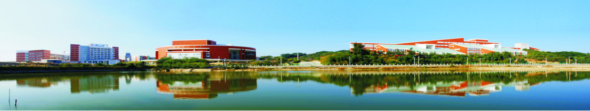
坚持统筹发展与安全 构建师生安全共同体

